Slide 1

TEMA: ИЗСЛЕДВАНЕ НА ПАРАМЕТРИ, ХАРАКТЕРИЗИРАЩИ КОМФОРТА НА ЛЕК АВТОМОБИЛ
УНИВЕРСИТЕТ “ПРОФ. Д-Р АСЕН ЗЛАТАРОВ” – БУРГАС
ФАКУЛТЕТ ПО ТЕХНИЧЕСКИ НАУКИ
КАТЕДРА „ТЕХНИКА И ТЕХНОЛОГИИ В ТРАНСПОРТА И МАШИНОСТРОЕНЕТО“
ОТЧЕТ НА
ПРОЕКТ № НИХ-461 /2021г
Ръководител: гл. ас. Златин Георгиев

Slide 2
ИЗСЛЕДВАНЕ НА ПАРАМЕТРИ, ХАРАКТЕРИЗИРАЩИ КОМФОРТА НА ЛЕК АВТОМОБИЛ
Съдържание:
1) Методика за диагностика техническото състояние на телескопични амортисьори ;
2) Механо-математичен модел за изследване плавността на движение;

Slide 3
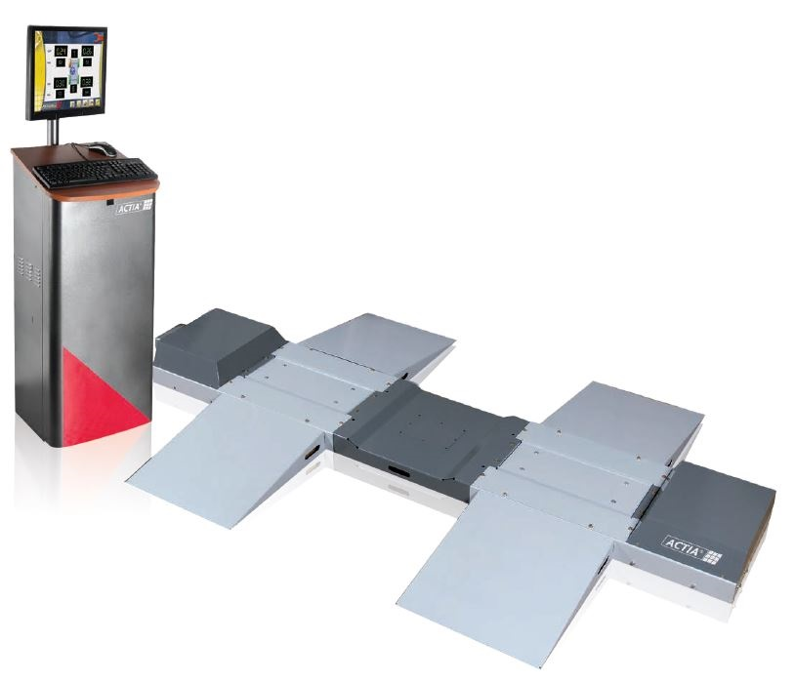
Методика за диагностика техническото състояние на телескопични амортисьори
Представяне на проблема
Визуалната инспекция на амортисьорите не дава коректна оценка за техническото им състояния.
За диагностика на техническото състояние на амортисьорите се използват скъпи вибрационни стендове, което отблъсква и сервизните центрове от подобна покупка.
Фиг 1. Стенд за определяне на техническото състояние на
телескопични амортисьори.

Slide 4
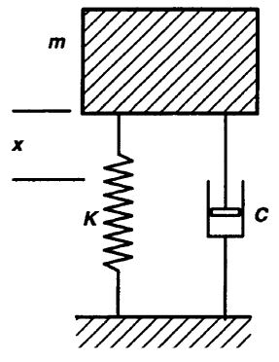
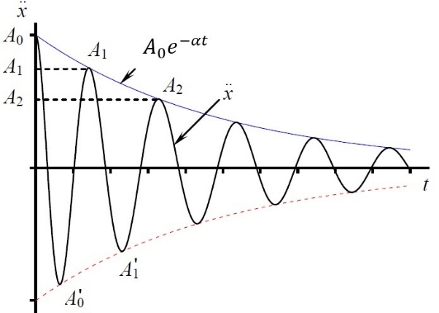
Методика за диагностика техническото състояние на телескопични амортисьори
Коефициент на демпфиране
(1)
δ - декремент на затихване;
α - коефициент на затихване, s⁻¹;
T -период на затихващите трептения, s;
A_{i} - амплитуда на трептенията , g (m/s²).
(2)
(a)
(b)
C - коефициент на демпфиране, Ns/m;
m - маса на механичната система, kg;
Фиг 2. Механична система с пружина и демпфер (а) и
нейните свободно затихващи трептения (b)

Slide 5
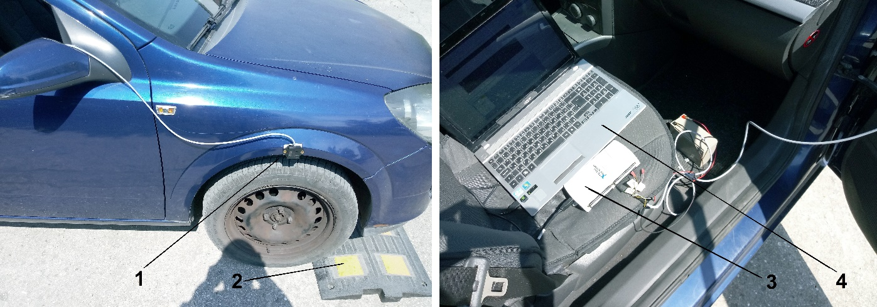
Методика за диагностика техническото състояние на телескопични амортисьори
Описание на опитната постановка
фиг 3. Опитна постановка: 1 – акселерометър, 2 – препятствие, 3 – DAQ-модул, 4 – лаптоп.

Slide 6
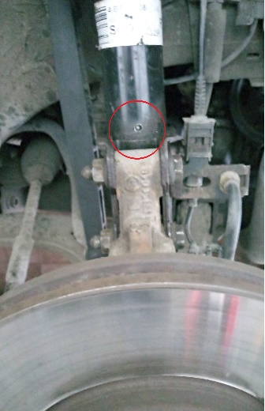
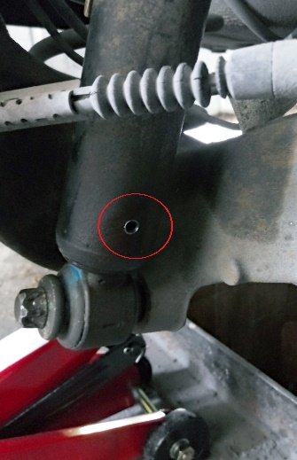
Методика за диагностика техническото състояние на телескопични амортисьори
Последователност на провеждане на измерванията
Постановките на измерването са:
1) При работещи амортисьори и преминаване през препятствие едновременно с двете гуми на един мост;
2) При неизправен преден/заден десен амортисьор и преминаване през препятствие едновременно с двете гуми на един мост;
3) При неизправен преден/заден десен амортисьор и преминаване през единично препятствие само с едната гума от един мост.
фиг 4. Дефектен преден (a) и заден (b) десен амортисьор, монтирани на тестовия автомобил (с червени окръжности са отбелязани пробитите отвори).

Slide 7
Методика за диагностика техническото състояние на телескопични амортисьори
Резултати
С плътни (сини) линии са представени трептенията на предната и задната дясна измервателна точка на каросерията на автомобила с работещи амортисьори. С прекъснати (зелени) и пунктирани (червени) линии са представени трептенията на същите точки при преминаване на автомобила (с дефектни амортисьори) през препятствието – съответно с двете и само с една гума от съответния мост.
фиг 5. Записи на трептенията на предна дясна (a) и задна дясна (b) измервателни точки от автомобила за трите различни опитни постановки.

Slide 8
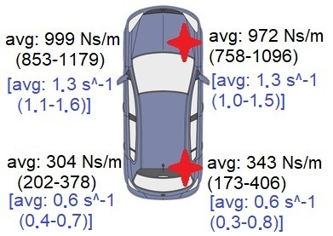
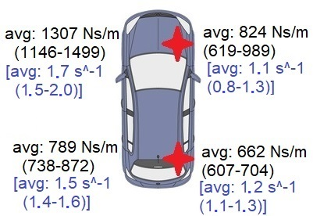
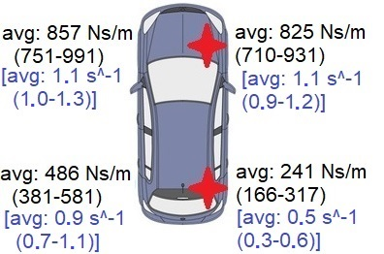
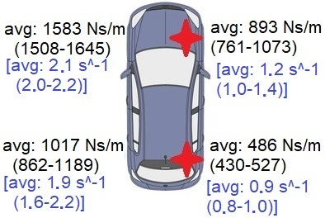
Методика за диагностика техническото състояние на телескопични амортисьори
Резултати
Фиг 6. Резултати за постановка (2) с дефектен преден/заден десен амортисьор и преминаване през препятствия с двете гуми на една ос едновременно – само за процеса на разпускане (а) и за един цял период на трептене (б);
Фиг 7. Резултати за постановка (3) с дефектен преден/заден десен амортисьор и преминаване през единично препятствие с една гума на ос – само за процеса на разпускане (а) и за един цял период на трептене (б).

Slide 9
Методика за диагностика техническото състояние на телескопични амортисьори
Изводи
Анализът на резултати показва, че най-добри резултати дава изпитването при преминаване през единично препятствие и обработка на резултатите за цял период на трептене. Тази методика дава добър резултат, както при независимо, така и при зависимо окачване на автомобила.
При независимо окачване, добри резултати дава и изпитването при едновременно смущение на гумите от един мост и обработка на резултатите за цял период на трептене. Предимството на тази методика е, че при наличие на два акселерометъра (или други възприематели за вибропараметри) се съкращава времето за измерване наполовина.

Slide 10
Методика за диагностика техническото състояние на телескопични амортисьори
Публикации
Georgiev Z., Мethod for Determining the Technical Condition of Telescopic Shock Absorbers, BulTrans-2022, AIP Conference Proceedings (SJR=0.189 (2021))

Slide 11
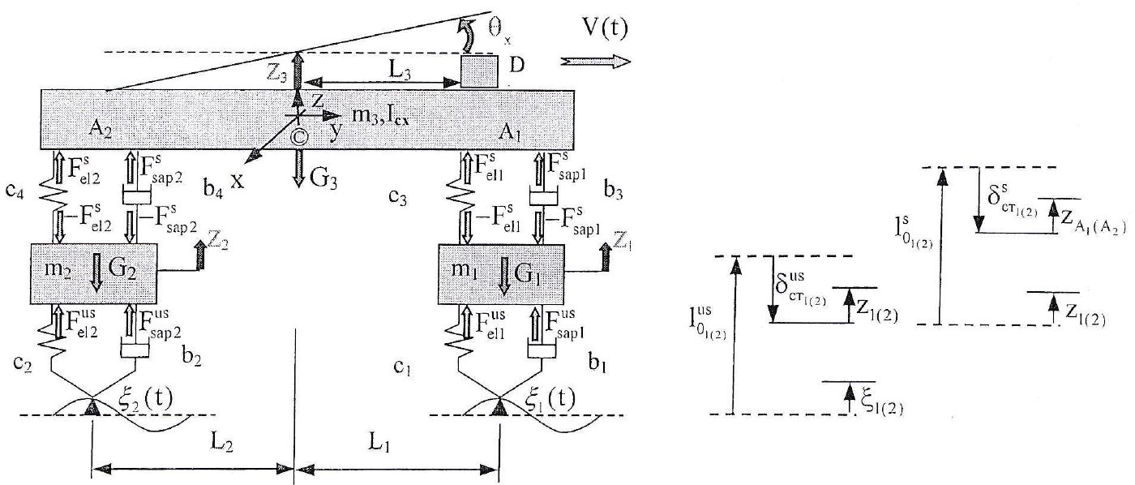
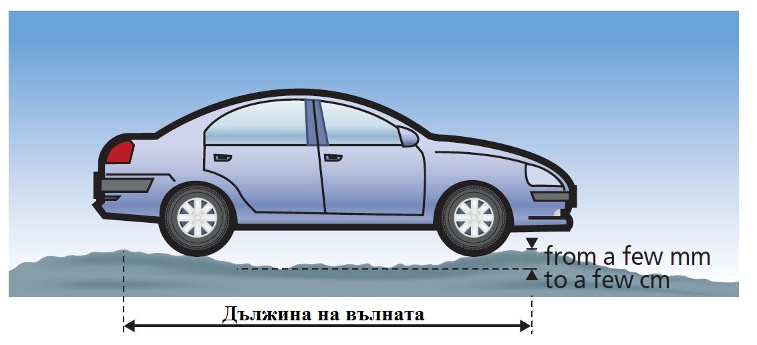
Механо-математичен модел за изследване плавността на движение
фиг 8. Модел „половин автомобил“.

Slide 13
Благодаря за вниманието!

